Slide 1
Презентація
до курсової роботи:
на тему: «Проектування та обробка бази даних «Салон краси» засобами Microsoft Acccess»
Виконала студентка 4-го курсу групи ПА-20-1з
Мовсісян Лаури Ростомівни
Керівник: доцент кафедри КТ, канд. фіз.-мат. наук Сафронова І.А.

Slide 2
Вступ
Метою роботи є створення продуктивної та комфортної бази даних для працівників та клієнтів, забезпечення швидкого та зручного доступу до інформації та її захисту.
Предмет дослідження: :проектування та розробки бази даних прикладного напрямку засобами Microsoft Access, розробка та впровадження даних для користувачів бази, розробка та вдосконалення структури бази, що забезпечує ефективну взаємодію користувача з інформацією.
Об'єктом дослідження є система баз даних та їх використання в сучасному бізнесі та технологічному середовищі, зокрема в салоні краси.
Методами дослідження є аналіз потреб користувачів, дослідження відповідного ринку, аналіз СУБД , дослідження технологій обробки даних їх можливості та особливості, які впливають на використання їх у різних галузях, безпосередньо створення бази даних для салону красу.

Slide 3
Постановка задачі
Дослідження передбачає створення інтерфейсу для користувачів, який буде простим та інтуїтивно зрозумілим, а також забезпечення безпеки даних та конфіденційності. Необхідно розробити базу даних (БД) для салону краси для збереження інформації про майстрів та співробітників салону, повного переліку послуг, які він надає, контактних даних клієнтів салону; інформацію про замовленні послу-ги та відповідний розклад майстрів, тощо.
База даних має вдовольнити наступним вимогам:
1. Вимоги до функціональних характеристик
Введення/виведення, модифікація та видалення інформації
Пошук даних за умовою
Фільтрування/сортування даних
Друк вибіркової інформації
Вхідними даними для розробки бази даних для салону краси є:
дані про майстрів та співробітників;
перелік послуг, які надаються в салоні;
прейскурант
дані про клієнтів салону;
дані про замовлення;
розклад роботи майстрів.

Slide 4



Бази даних
База даних (БД) — впорядкований набір логічно взаємопов'язаних даних, що використовується спільно, та призначений для задоволення інформаційних потреб користувачів. Головним завданням БД є гарантоване збереження значних обсягів інформації та надання доступу до неї користувачеві або ж прикладній програмі. БД складається з:
Дані
Інформація
Предметна область
Модель даних
Відомі два підходи до організації інформаційних масивів: файлова організація та організація у вигляді бази даних
Системи управління базами даних (СУБД) – це програмні засоби, за допомогою яких можна створювати бази даних, заповнювати їх та працювати з ними

Slide 5
Реляційні бази даних
Реляційні бази даних (RDBMS) є одним з найпоширеніших типів баз даних. Вони використовують реляційну модель для організації та управління даними. Основні її поняття:
Таблиці
Стовпці
Рядки
Відносини
Ключі
SQL (Structured Query Language)
Транзакції
Нормалізація

Slide 6
Модель сутність - зв’язок
Базою даних є структурована сукупність даних, які відображують стан об’єктів певної предметної області та зв’язки між ними. Розробник бази даних повинен описати певну предметну область, змоделювати її для використання у вигляді бази даних. Така модель називається моделлю сутність-зв'язок.
Модель сутність-зв'язок (ER-модель) - це методологія визначення та опису структури бази даних, яка використовується для моделювання відносин
між сутностями в системі.
Основні елементи моделі сутність - зв'язок :
Сутності
Зв'язки
Атрибути
Ключі
Кардинальність
Асоціації
Модель сутність-зв'язок допомагає визначити основну структуру бази даних, забезпечуючи чітке розуміння відносин між різними частинами інформації

Slide 7
Архітектура клієнт-сервер
Архітектура клієнт-сервер — це структурний підхід до дизайну та побудови розподілених систем, де функціональність системи розділена між двома основними компонентами: клієнтом і сервером. Основні характеристики архітектури клієнт-сервер:
Сервер
Клієнт
Комунікація
Розділення обов'язків
Синхронна та асинхронна обробка
Масштабованість
Надійність

Slide 8
Структурована мова запитів (SQL)
Мова SQL (Structured Query Language – структурована мова запитів) в даний час є промисловим стандартом, який більшою чи меншою мірою підтримує будь-яка СУБД, яка претендує на звання «реляційної». У SQL визначено два підмножини мови:
SQL-DDL (Data Definition Language) – мова визначення структур та обмежень цілісності баз даних. Сюди відносяться команди створення та видалення баз даних; створення, зміни та видалення таблиць; керування користувачами і т.д.
• SQL-DML (Data Manipulation Language) - мова маніпулювання даними: додавання, зміна, видалення та вилучення даних, управління транзакціями.

Slide 9
Microsoft Access
Microsoft Access - це програма для створення та управління реляційними базами даних. Вона є частиною пакету офісних програм Microsoft Office. Microsoft Access включає в себе настпуні основні функції та характеристики:
Створення таблиць
Форми
Звіти
Запити
Вбудований код VBA
Макроси
Інтегровані продукти
Безпека
Переваги Microsoft Access
Інтерфейс
Швидкий старт
No-code
Запити
VBA та макроси
Інтегровані продукти
Недоліки Microsoft Access
Обмеження
Microsoft Office
Один користувач
Запити
Веб обмеження
Безпека

Slide 10
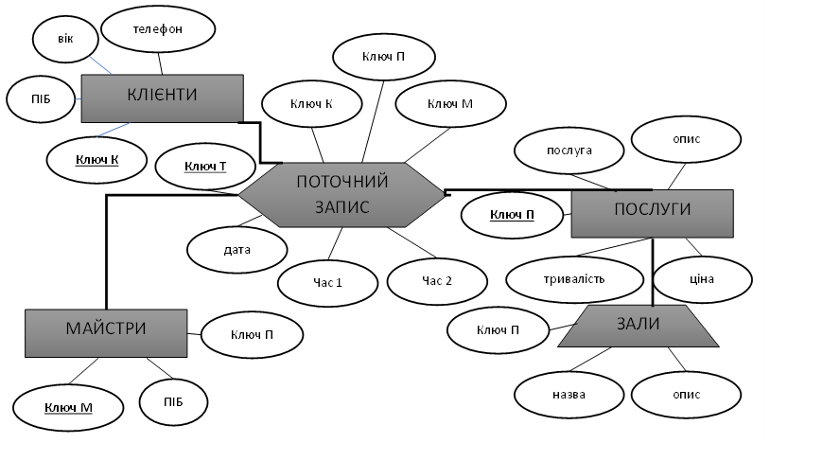
Створення бази даних для салону краси
Інфологічна модель

Slide 11
Створення бази даних для салону краси
Визначені сутності і атрібути
Атрибути:
Клієнти (сутність)
Атрібути: Код клієнта-Прізвище-Ім'я-По-батькові-Телефон-Вік
Майстри: (сутність)
Атрібути: Код майстра-Прізвище-Ім'я-Дата народження-Тип послуги
Послуги: (сутність)
Атрібути: Код послуги-Найменування-Вартість-Номер Залу-Тип послуги
Поточний запис: (сутність)
Атрібути: Дата запису-Код клієнту-Код майстра-Код послуги-Час
Сутності:
Клієнти
Майстри
Послуги
Поточний запис

Slide 12
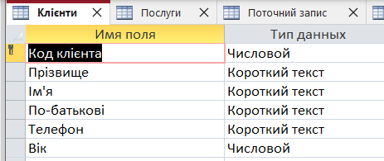
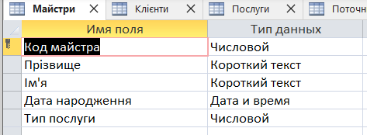
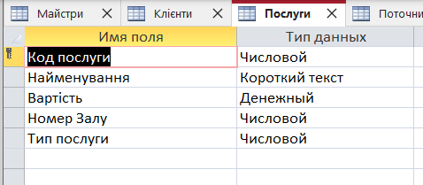
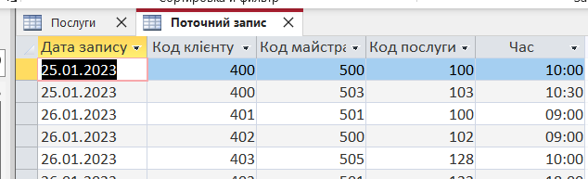
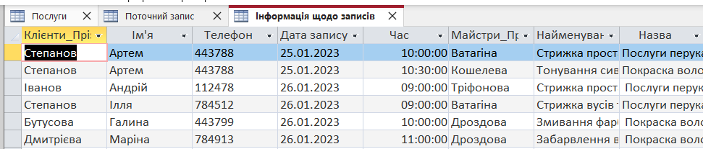
Створення бази даних для салону краси
Одна з відповідних таблиць з бази даних:

Slide 13
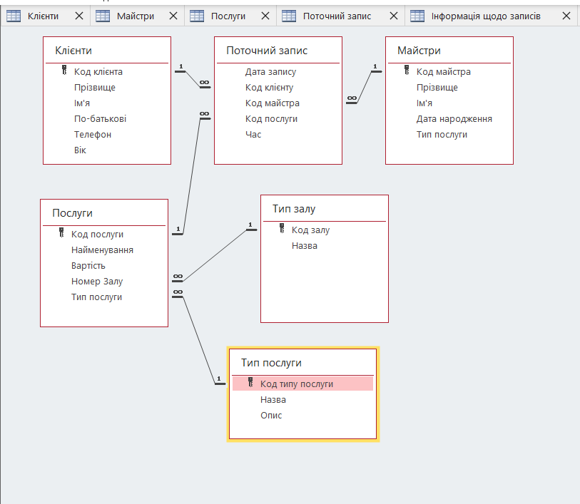
Створення бази даних для салону краси
Аналіз і встановлення зв'язків

Slide 14
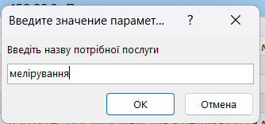
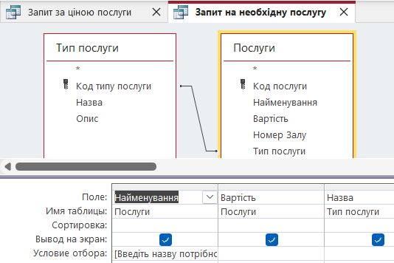
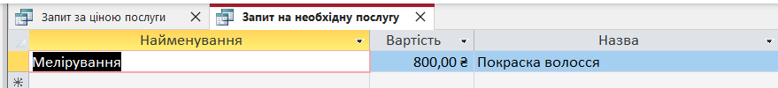
Створення бази даних для салону краси
Приклад одоного з запитів на вартість послуги за її назвою

Slide 15
Висновки
У роботі були детально розглянуті та проаналізовані системи баз даних та досліджено технологіх обробки даних з точки зору зручності та практичної доцільності їх використання для створення бази даних в середовищі від Microsoft 365.
Засобами Microsoft Access розроблено базу даних для співробітників, яка надає їм можливість безпечного та зручного доступу до усіх поточних записів відвідувачів і інформаціїї про них , що є в доступі у салона краси та у майбутньому зможе забезпечити ефективну комунікацію і співпрацю між майстрами і клієнтами закладу.
Було створено зручну та інтуїтивно зрозумілу базу, яка дозволяє легко та швидко знаходити необхідну інформацію. Крім того, були розроблено різноманітні запити і форми, які дозволяють ефективно взаємодіяти з базою та забезпечувати високу продуктивність роботи майстрів.

Slide 16

Усім дякую за увагу !!!

